Slide 1
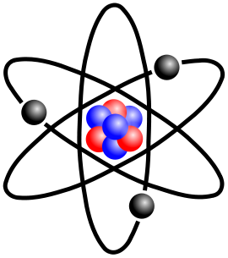
«Ядро атома. Порядковый номер элемента. Изотопы»
Маслов А.С., Штремплер Г.И.
Кафедра химии и методики обучения
Института химии Саратовского государственного
университета им. Н.Г. Чернышевского
Саратов, 2013 год

Slide 2
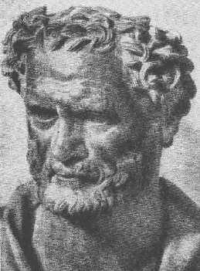
Историческая справка
В основе философии Демокрита лежит учение об атомах и пустоте как двух принципах, порождающих многообразие космоса:
«В действительности существуют только атомы,
не подверженные никаким изменениям,
и пустота».
Демокрит
Ок. 460- ок. 370 до н.э.

Slide 3
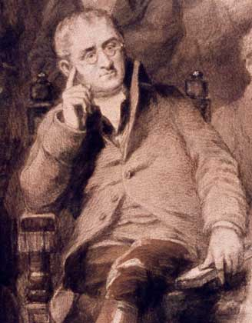
Экспериментально реальность атомов подтвердил английский химик Джон Дальтон(1808 г.) :
1. Вещества состоят из простых и сложных атомов.
2. Простые атомы неизменны и неделимы.
Дж. Дальтон
(1766-1844)
3. Атомы различных элементов соединяются между собой в определённых соотношениях.
В 1803 г. ученый составил первую таблицу атомных весов относительно атомного веса водорода.
4. Важнейшим свойством атомов является атомный вес.

Slide 4
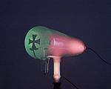
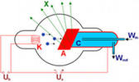
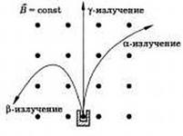
ДОКАЗАТЕЛЬСТВА СЛОЖНОГО СТРОЕНИЯ АТОМА
1. Открытие катодных лучей
(1858-1897, Г. Гейслер, У. Крукс, Д. Томсон);
2. Открытие рентгеновских
лучей (1895, К.В. Рентген);
3. Открытие радиоактивности
(1896, А. Беккерель).

Slide 5
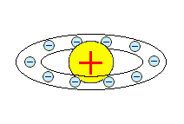
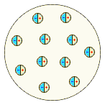
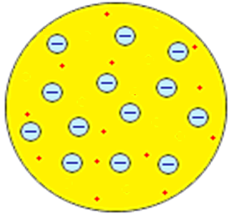
Модели строения атома
Ф. Ленард, 1904 г.
Х. Нагаока, 1904 г.
У. Томсон, 1902 г.

Slide 6
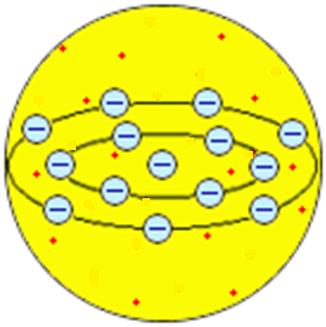
Модель атома Дж. Дж. Томсона
Атом состоит из положительного заряда, равномерно распространенного по всему объему атома, и электронов, колеблющихся внутри этого заряда; 1904 г.
Джозеф Джон Томсон
«Пудинг с изюмом»

Slide 7
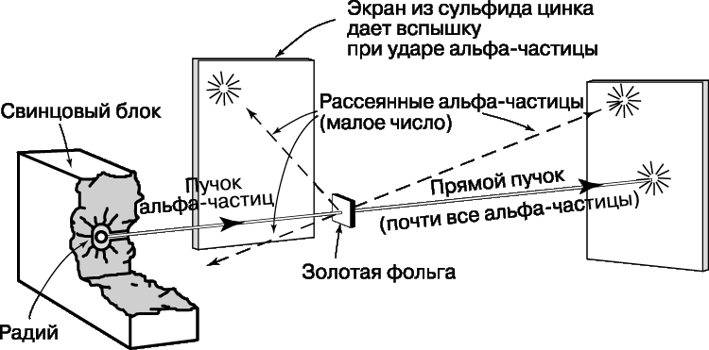
Опыт Резерфорда (1910 г.)

Slide 8
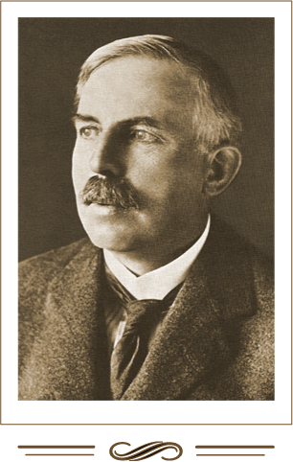
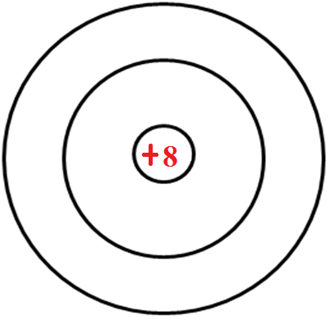
Эрнест Резерфорд (1871-1937)
Планетарная, или ядерная модель атома Резерфорда
Планетарная модель атома

Slide 9
Планетарная модель атома
внутри атома находится положительно заряженное ядро, занимающее ничтожную часть объема атома;
весь положительный заряд и почти вся масса атома сосредоточены в ядре;
- электроны вращаются вокруг ядра, они нейтрализуют заряд ядра.

Slide 10
Противоречие в планетарной модели атома:
В соответствии с законами классической электродинамики вращающийся вокруг ядра электрон должен непрерывно испускать электромагнитное излучение, теряя энергию. Вследствие этого радиус орбиты электрона должен быстро уменьшаться, и рассчитанное из этих представлений время жизни атома, оказывалось бы ничтожно малым, что не соответствует действительности.

Slide 11
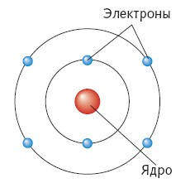
Современные модели атома
Атом
ядро
электроны е⁻
протоны p⁺
нейтроны n⁰
число (p⁺) = число (е⁻)

Slide 12
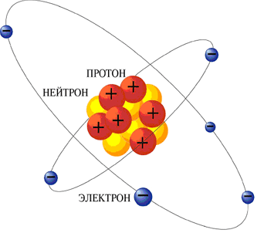
Строение ядра
Протоны – это частицы с положительным зарядом +1 (в условных единицах) и относительной массой, равной ~1.
Протон обозначается латинской буквой p⁺ (или ₁р).
Нейтроны – это электронейтральные (незаряженные) частицы с относительной массой,
также равной ~1.
Нейтрон обозначается латинской буквой n⁰ (или ₀n).
1
1
заряд ядра = число протонов

Slide 13
Строение ядра
Сумма чисел протонов и нейтронов в атоме называется
массовым числом
Z + N = A
число протонов
число нейтронов
Массовое число
Из этой формулы можно определить:
N = A - Z

Slide 14

ОБОЗНАЧЕНИЕ ХИМИЧЕСКОГО
СИМВОЛА ЭЛЕМЕНТА
Массовое число (А)
Символ химического элемента кислорода
Порядковый номер (Z)

Slide 15
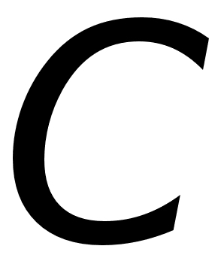
ИЗОТОПЫ?
12
13
Разновидности атомов одного и того же химического элемента, которые имеют одинаковый заряд ядра, но разную массу (массовое число), называют изотопами.
6
6

Slide 16
Ядерная реакция – превращение атомных ядер в результате их взаимодействия с элементарными частицами или друг с другом.
Радиоактивность – явление самопроизвольного распада атомов неустойчивых (радиоактивных) элементов с образованием атомов других химических элементов, сопровождающееся испусканием ядерного излучения в виде альфа-частиц, бета-лучей или гамма-лучей.

Slide 17
Электроны
Электроны (обозначаются е⁻) – это частицы с отрицательным зарядом -1 (в условных единицах) и относительной массой, равной 1/1837 массы протона.
Число электронов в атоме
=
число протонов в ядре

Slide 18
ОБОБЩЕНИЕ
Электроны, протоны и нейтроны являются элементарными частицами, из которых состоит атом.
Изучение строения атома позволило дать новое (современное) определение понятия «атом».
Атом – это электронейтральная химически неделимая частица, состоящая из положительно заряженного ядра и движущихся вокруг него отрицательно заряженных электронов.

Slide 19
ОБОБЩЕНИЕ
Положительный заряд ядра является главной характеристикой атома (элемента).
Химический элемент – это вид атомов с одинаковым зарядом ядра.
Современная формулировка Периодического закона - Свойства химических элементов, а также образованных ими веществ находятся в периодической зависимости от зарядов атомных ядер.
Физический смысл атомного (порядкового) номера элемента в периодической системе элементов:
Атомный (порядковый) номер элемента =
= число протонов в ядре =
= заряд ядра атома =
= число электронов в атоме.

Slide 20
Закрепление:
Ядро атома некоторого химического элемента содержит 16 нейтронов, а электронная оболочка этого атома – 15 электронов. Запишите знак химического элемента, его название и укажите заряд ядра, массовое число.
Медь имеет изотопы с массовым числом 65 и 63. Укажите для каждого изотопа порядковый номер, число протонов и нейтронов, заряд ядра атома.

Slide 21
Закрепление:
Кислород имеет изотопы: ¹⁶О, ¹⁷О, ¹⁸О. Укажите для каждого изотопа порядковый номер, число протонов и нейтронов, заряд ядра атома.
Массовое число атома некоторого изотопа равно 127. В электронной оболочке атома содержится 53 электрона. Какой это элемент, сколько протонов и нейтронов содержится в ядре атома?

